Slide 2
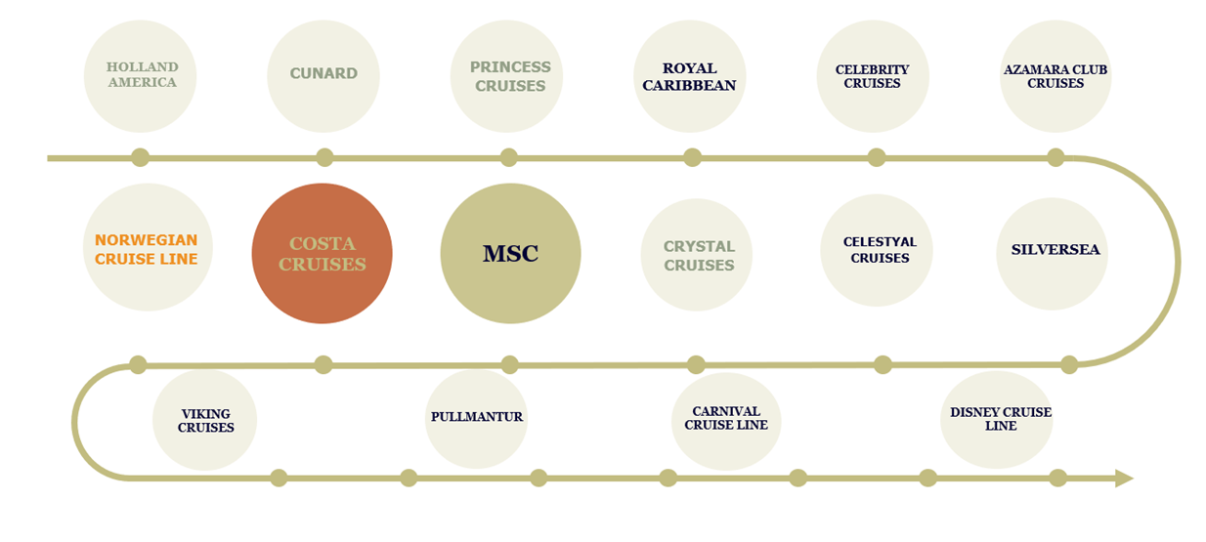
Partenerii nostri

Slide 3
De ce o croaziera?
Servicii
Experiente
Destinatii

Slide 4
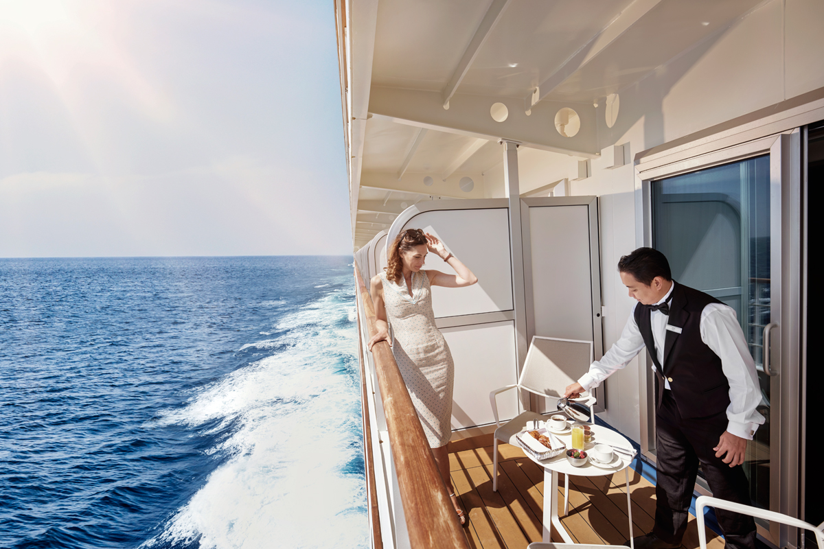
Servicii
Pensiune completa, apa, ceai si cafea oferite pe tot parcursul zilei;
Activitati cu echipa de divertisment, spectacole de teatru, muzica live;
Cine speciale si de gala;
Acces la piscine, Jacuzzi si terenurile de sport;
Cabine interioare, exterioare si apartamente

Slide 5
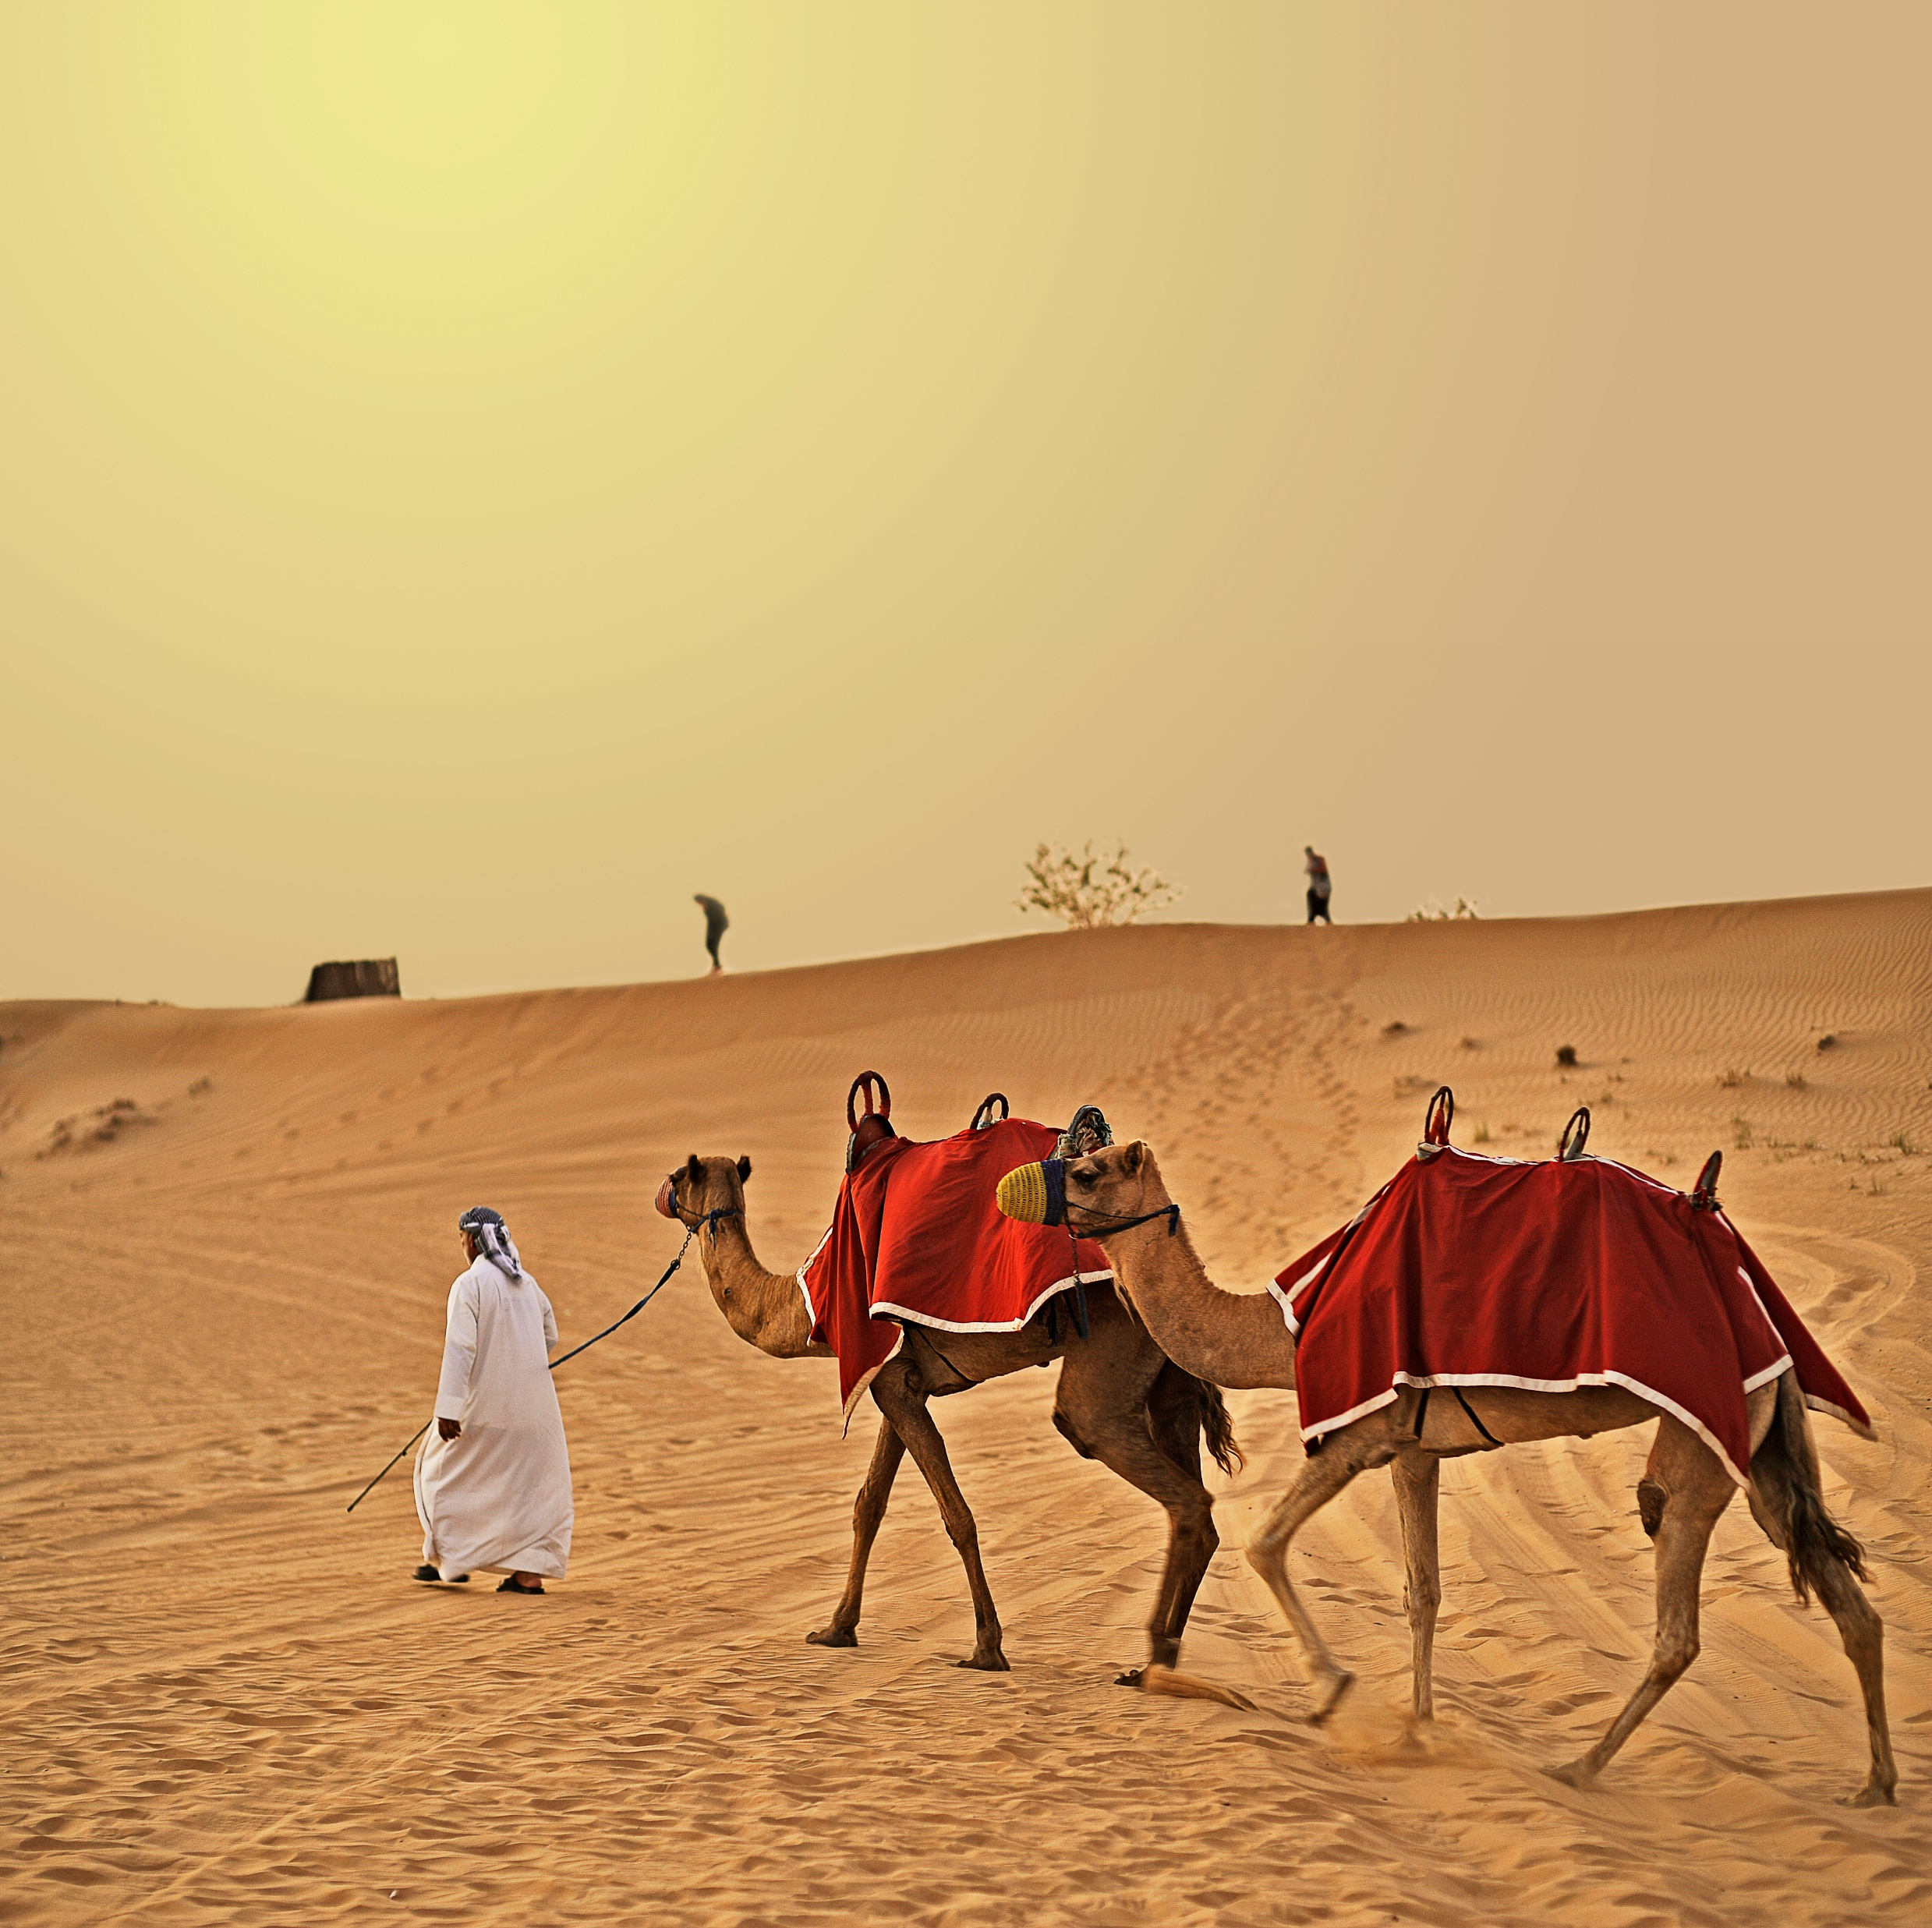
Experiente
Despacheteaza doar o data, viziteaza si experimenteaza o intreaga regiune intr-o singura croaziera!
Te poti bucura de gastronomia si traditiile locale a mai multor tari, intr-o croaziera de doar 7 zile.
Participa la activitati, urmareste spectacole de teatru – unele Broadway, altele Cirque du Soleil, relaxeaza-te la SPA sau in Parcurile acvatice de la bord!

Slide 6
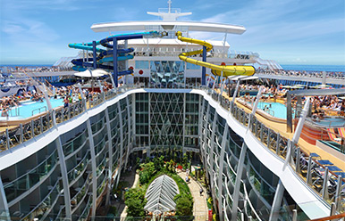
Destinatii
√ Croaziere pe toate marile si oceanele lumii;
√ Mai multe nave de croaziera, cu specificatii diferite, in fiecare destinatie;
√ Sute de destinatii in portofoliul fiecarei companii de croaziera;

Slide 7
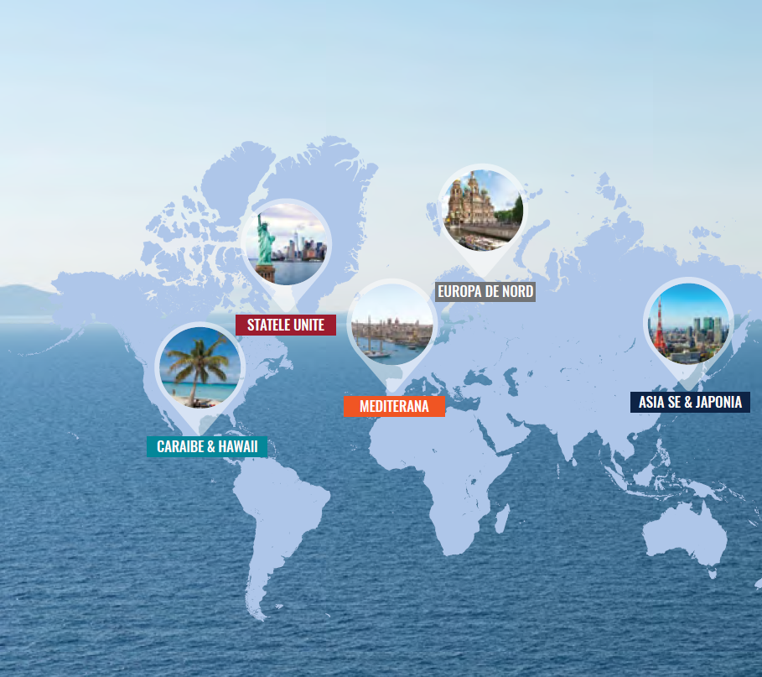
Organizam grupuri
√ sub numele: Un an pe mari si oceane!
√ acoperiere nationala: cu zboruri din Timisoara, Cluj, Iasi si Bucuresti;
√ destinatii clasice: Marea Mediterana si Marea Baltica
√ destinatii noi, exotice, fascinante, spectaculoase: Hawaii, Japonia, Tara de Foc, Argentina, New York, San Francisco, Islanda, Camodgia;
√ cabine in alocatie si zboruri rezervate in avans;
√ toate serviciile incluse;
√ insotitor de grup, vorbitor de limba romana;
√ grupuri deja lansate pentru tot anul 2020.

Slide 8
Organizam grupuri
√ MSC Divina
17 – 26.04.2020, de la 999 euro/ pers.
Zbor din Cluj, Iasi, Timisoara, Bucuresti;
√ MSC Grandiosa
18 – 25.04.2020, de la 1249 euro/ pers.
Cea mai noua nava MSC Cruises si una dintre cele mai mari nave din lume;
√ COSTA Mediterranea
27.06 – 04.07.2020, de la 949 euro/ pers.
Vara in Mediterana, 2 zile pline in Mykonos si o zi in Santorini;
√ MSC Seaview
26.08 – 02.09.2020, de la 1199 euro/ pers.
- nava din clasa noua MSC, ofera multe facilitati pentru familiile cu copii;

Slide 9
Organizam grupuri
√ MSC Meraviglia
12 – 21.06.2020, de la 1399 euro/ pers.
Zbor din Cluj, Iasi, Timisoara, Bucuresti; Nopti albe pe Marea Baltica;
√ MSC Splendida
06.09 – 18.09.2020, de la 1649 euro/ pers.
2 zile pline in Sankt Petersburg; Stockholm, Tallinn, Helsinki, Copenhaga incluse;
√ MSC Preziosa
24.07 – 04.08.2020, de la 1799 euro/ pers.
Islanda si Fiordurile Islandeze in plina vara! Invergordon - privire de aproape a Loch Ness –ului.

Slide 10
Organizam grupuri
√ MSC Divina
28.02 – 10.03.2020, de la 1799 euro/ pers.
include in itinerariu doua dintre cele mai frumoase destinatii de la Marea Caraibilor – Aruba si Curacao;
√ MSC Preziosa
08.03 – 22.03.2020, de la 2399 euro/ pers.
Caraibe fara vize si zile pe mare; unele dintre cele mai frumoase plaje din lume; in fiecare zi intr-o noua destinatie.
√ Pride of America
01.09 – 16.09.2020, de la 5299 euro/ pers.
7 zile in Insulele Hawaii, inclusiv sederi peste noapte si circuit Las Vegas, San Francisco, Los Angeles.

Slide 11
Organizam grupuri
√ MSC Meraviglia
28.09 – 13.10.2020, de la 2799 euro/ pers.
O calatorie printre zgarie norii Americii in iconicul New York si prin natura superba a Canadei! Stiati ca? Halifax are legatura cu Titanic?
√ Holland ms Westerdam
12.11 – 29.11.2020, de la 3899 euro/ pers.
Incusiune in Tara de Foc, tranzitare prin Stramtoarea Magellan, prin Aleea Ghetarilor! O calatorie la capatul pamantului!

Slide 12
Organizam grupuri
√ COSTA Mediterranea
24.12 – 10.01.2021, de la 2399 euro/ pers. – Craciun si Revelion
08.01 – 23.01.2021, de la 1799 euro/ pers.
Cultura fascinanta, ape turcoaz, plaje incredibile si zambete prietenoase: Asia de Sud Est
√ MSC Bellissima
15.10 – 27.10.2020, de la 2599 euro/ pers.
Japonia, din ultra-modernul Tokyo catre inima sa spirituala Wakayama si prin pagina de istorie mondiala numita Hiroshima!

Slide 13
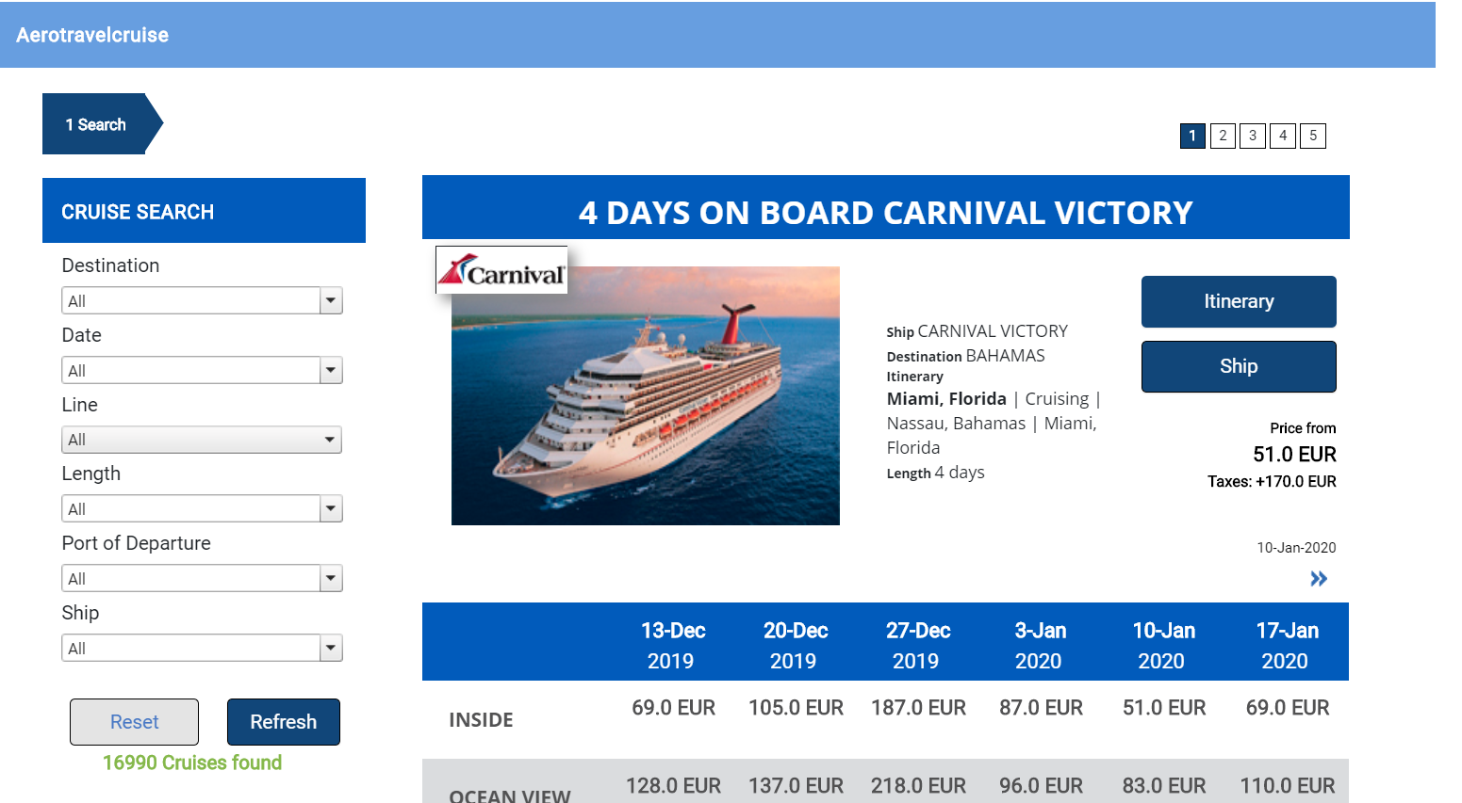
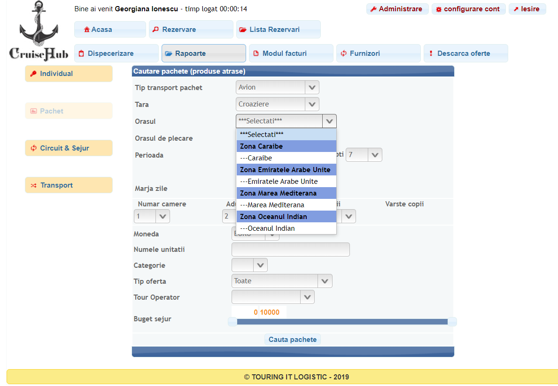
CruZ - croaziere la un click distanta
Let’s CruZ!

Slide 14
Multumim!

